Slide 1
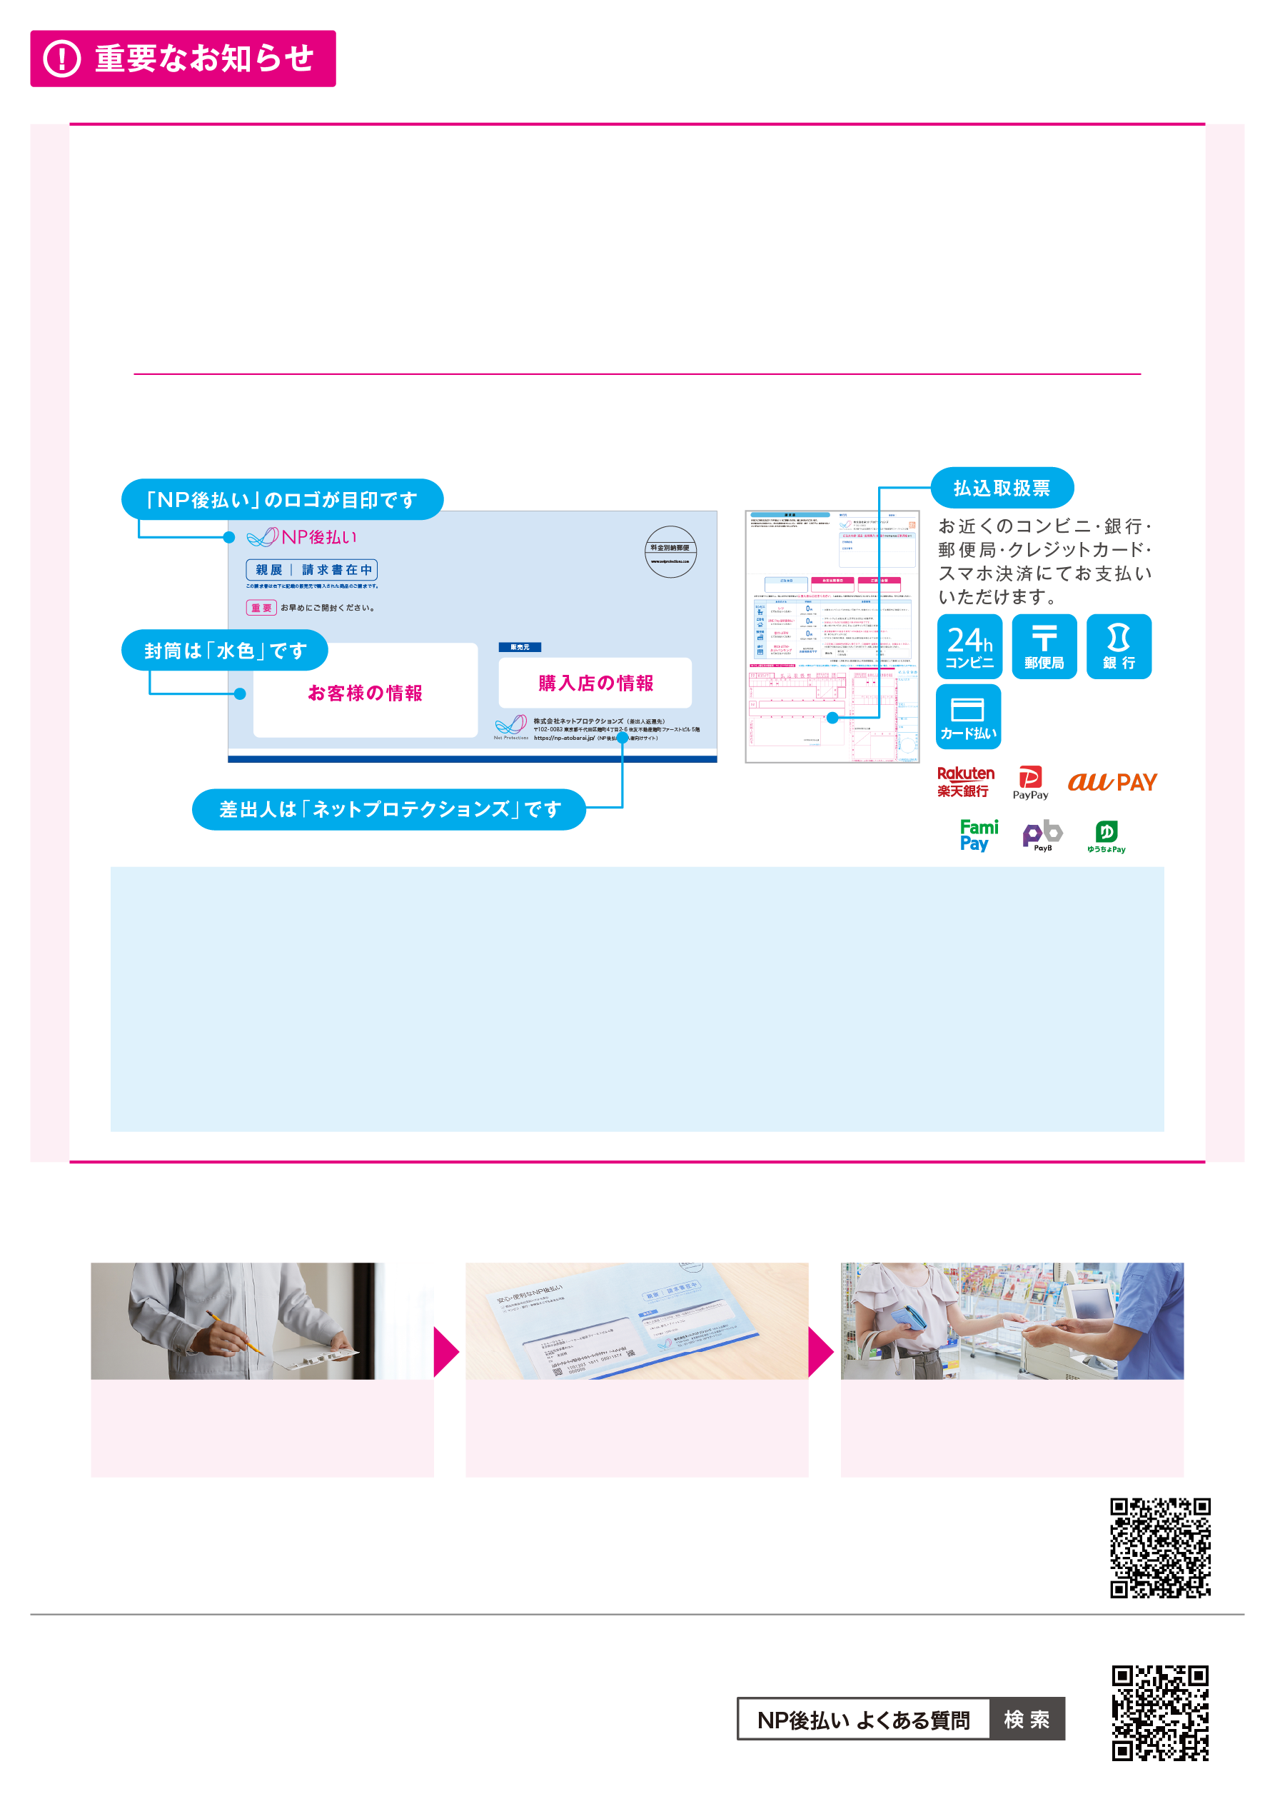

のご案内
「NP後払い」はコンビニ・銀行・郵便局・クレジットカード・スマホ決済で後から支払える後払い決済サービスです。ご利用商品の内容は請求書裏面の明細に記載がございます。
サービス提供後、郵送にて一週間前後で請求書をお届けいたします。
支払期限 ：
請求書発行から14日以内にお支払ください
※分割でのお支払いはできません。
支払い手数料：
お支払い方法により、支払い手数料がかかる場合があります
※コンビニ・郵便局・クレジットカードの場合、お支払い手数料は無料です。
※銀行でお支払いの場合、振込手数料がかかる場合があります。また、本人確認が必要となる場合があります。
後払い手数料 ：
無料
ご利用の流れ
サービス会社が、利用者様のご自宅に訪問し、サービスを提供します。
ネットプロテクションズから郵送にて水色の封筒に入った請求書をお送りします。
請求書が届きましたら、お近くのコンビニ・郵便局・銀行・クレジットカード（一括のみ）・スマホ決済でお支払いいただけます。
後払いのご注文には、株式会社ネットプロテクションズの後払いサービスが適用され、同社へ代金債権を譲渡します。右の⼆次元コードから 「NP後払い利用規約及び同社のプライバシーポリシー」を確認の上、これに同意して後払いサービスをご選択ください。（詳細︓https://np-atobarai.jp/）
お⽀払い期⽇を過ぎてもお⽀払の確認ができない場合、⼿数料が加算される場合がございます。金額が30万円を超える場合、お支払は銀行振込・クレジットカードのみとなります。
クレジットカードは一括払いのみです。（分割はご利用いただけません）
ご利用者が未成年の場合、法定代理人の利用同意を得てご利用ください。
NP後払いのお困りごとは「よくある質問」でご確認いただけます
解決できない場合は下記「NPサポートデスク」までお問い合わせください。
0570-077-015
※9:00～18:00（土日祝日除く/通話料金お客様負担）
【発行元】株式会社ネットプロテクションズ
※右の二次元コードからいつでもすぐにご覧いただけます

